Slide 1
并行和分布式计算 Parallel and Distributed Computing 第 11 讲 分布式存储系统并行编程
张 奇
复旦大学 计算机科学技术学院

Slide 2
目录
11.1 分布式存储系统回顾
11.2 互联网协议的API
11.3 外部数据表示和编码
11.4 远程过程调用和方法调用
11.5 MPI编程

Slide 3
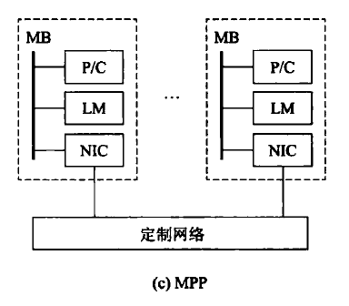
11.1 并行计算机结构模型
MPP 大规模并行处理机（Massively Parallel Processor）
处理节点采用商用处理器
物理上的分布式存储器
高通信带宽低延迟网络（专门设计和定制）
能扩展到千乃至万个处理器
异步MIMD，多个进程，私有地址空间
进程间采用消息传递机制协同

Slide 4
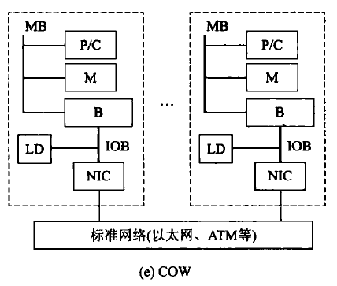
11.1 并行计算机结构模型
COW 工作站集群 （Cluster of Workstations）
低成本变形MPP
每个节点是完整“无头工作站”（无显示器、鼠标、键盘等）
通过低成本商品网络互联
每个节点有本地磁盘（MPP没有本地磁盘）
网络层耦合到I/O总线（MPP到存储总线）
每个节点驻留完整操作系统（MPP是微核）

Slide 5
11.2 互联网协议的API
进程间通信的主要特征
互联网协议作为例子
UDP数据报通信
TCP流通信

Slide 6
11.2.1 进程间通信的特征
由Send和Receive这两个消息通信操作来支持一对进程间进行的消息传递，均用目的地和消息定义
一个进程发送一个消息到目的地，在目的地的另一个进程接收消息
该活动设计发送进程到接收进程间的数据通信，涉及两个进程的同步

Slide 7

11.2.1 进程间通信的特征
同步和异步通信
每个消息目的地与一个队列相关
发送进程将消息添加到远程队列中
接收进程从本地队列中移除消息
发送进程和接收进程间可以是同步也可以是异步的
同步（synchronous）通信
发送进程和接收进程在每个消息上同步
Send和Receive都是阻塞操作
异步（asynchronous）通信
Send操作是非阻塞的，只要消息复制到本地缓冲区，发送进程就可以继续其他处理
消息传递和发送进程并行
Receive操作包括阻塞和非阻塞两种形式
Notes:
Send之后，进程阻塞，receive之后阻塞
Receive阻塞和不阻塞的介绍

Slide 8
11.2.1 进程间通信的特征
消息的目的地
互联网协议中解释了消息是如何发送到 <互联网地址，本地端口>
本地端口是计算机内部使用的消息目的地，用一个整数指定
一个端口只能有一个接收者（组播除外），但可以有多个发送者
进程也可以使用多个端口接收消息
任何知道端口号的进程都能向端口发送消息
如果客户使用一个固定的互联网地址访问一个服务，那么该服务必须总在该地址所代表的计算机上，以保持该服务的有效性；
可以通过客户程序使用名字服务来避免这个情况，以提供位置透明性；
但是不能实现迁移
迁移是指在系统运行时移动服务所在的位置
Notes:
运行时名字和地址绑定

Slide 9
11.2.1 进程间通信的特征
可靠性
有效性
如果一个点对点消息服务在丢失了“合理”数量的数据包后，仍能保证发送消息，那么该服务就称为可靠的；
相反，只丢失一个数据包，消息就不能保证发送，那么这个点对点消息服务仍是不可靠的。
完整性
到达的消息必须没有损坏，且没有重复
排序
有些应用要求消息按发送方的顺序发送
与发送方顺序不一致的消息发送会被这样的应用认为是失败的发送

Slide 10
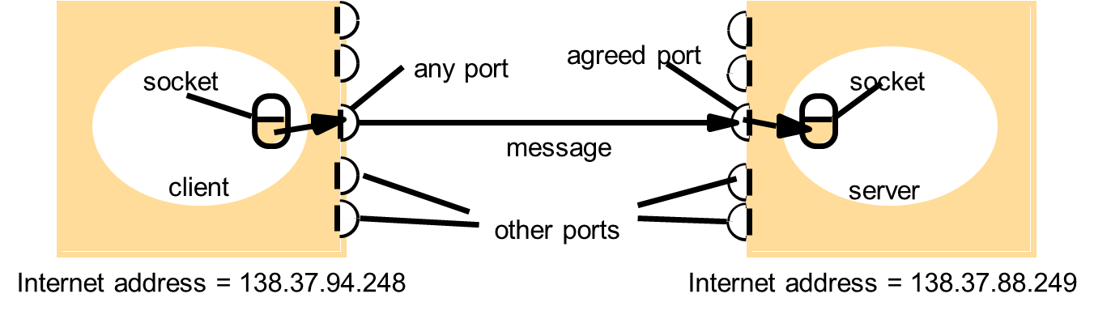
11.2.2 套接字
UDP和TCP都是用套接字（Socket）抽象
套接字提供进程间通信的一个端点
进程间通信是在两个进程各自的一个套接字之间传送一个消息
Figure 4.2 Sockets and ports

Slide 11
11.2.3 UDP数据报通信
由UDP发送的数据报从发送进程传输到接收进程，不需要确认或重发。如果发生故障，消息可能无法到达目的地。
当一个进程send数据报，另一个进程receive该数据报时，数据报就会在进程间传送。
要发送或接收消息，进程必须首先创建于一个本地主机的互联网地址和本地端口绑定的套接字。
服务器将它的套接字绑定到一个服务器端口（server port），该端口应让客户端知道，以便客户端给该端口发送消息
客户将它的套接字绑定到任何一个空闲的本地端口。
Receive方法除了获得消息外，还获得发送方的互联网地址和端口，这些信息允许接收方发送应答。

Slide 12
11.2.3 UDP数据报通信
数据报通讯相关问题
消息大小（message size）
接收进程要指定固定大小的用于接收消息的字节数组。
如果消息大于数组大小，那么消息会在到达时被截断。
阻塞（blocking）
套接字通常会提供非阻塞的send操作和阻塞的receive操作
除非套接字上设置了超时，否则receive方法将会一直阻塞直到接收到一个数据报为止。
超时（timeout）
在有些程序中，receive操作不适合无限制等待下去
任意接收（receive from any）
receive方法不指定消息的来源

Slide 13
11.2.3 UDP数据报通信
UDP数据报故障
遗漏故障（omission failures）
消息偶尔丢失
排序（ordering）
消息有时没有按发送方顺序发送
为了获得所要求的可靠通信的质量，使用UDP数据报的应用要自己提供检查手段
Notes:
可靠通信：完整性（校验保证），有效性

Slide 14
11.2.3 UDP数据报通信
UDP的使用
对一些应用而言，使用偶尔有遗漏故障的服务是可接受的
域名服务、VOIP等
UDP的优势在于没有保证消息传递相关的开销
UDP的开销主要包括
需要在源和目的地存储状态信息
传输额外的消息
发送方的延迟

Slide 15
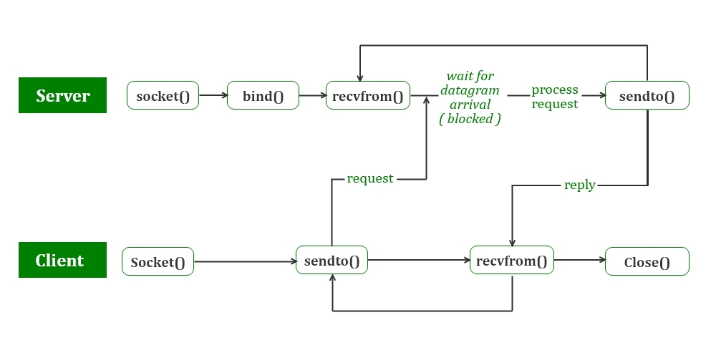
11.2.3 UDP数据报通信
UDP数据报的C API
https://www.geeksforgeeks.org/udp-server-client-implementation-c/

Slide 16
UDP server receives a request and sends hello back to the client
// Server side implementation of UDP client-server model
#include <stdio.h>
#include <stdlib.h>
#include <unistd.h>
#include <string.h>
#include <sys/types.h>
#include <sys/socket.h>
#include <arpa/inet.h>
#include <netinet/in.h>
#define PORT 8080
#define MAXLINE 1024
// Driver code
int main() {
int sockfd;
char buffer[MAXLINE];
char *hello = "Hello from server";
struct sockaddr_in servaddr, cliaddr;
// Creating socket file descriptor
if ( (sockfd = socket(AF_INET, SOCK_DGRAM, 0)) < 0 ) {
perror("socket creation failed");
exit(EXIT_FAILURE);
}
memset(&servaddr, 0, sizeof(servaddr));
memset(&cliaddr, 0, sizeof(cliaddr));
// Filling server information
servaddr.sin_family = AF_INET; // IPv4
servaddr.sin_addr.s_addr = INADDR_ANY;
servaddr.sin_port = htons(PORT);
// Bind the socket with the server address
if ( bind(sockfd, (const struct sockaddr *)&servaddr,
sizeof(servaddr)) < 0 )
{
perror("bind failed");
exit(EXIT_FAILURE);
}
int len, n;
len = sizeof(cliaddr); //len is value/result
n = recvfrom(sockfd, (char *)buffer, MAXLINE,
MSG_WAITALL, ( struct sockaddr *) &cliaddr,
&len);
buffer[n] = '\0';
printf("Client : %s\n", buffer);
sendto(sockfd, (const char *)hello, strlen(hello),
MSG_CONFIRM, (const struct sockaddr *) &cliaddr,
len);
printf("Hello message sent.\n");
return 0;
}

Slide 17
UDP client send a request to sever and receives message from the server
#include <stdio.h>
#include <stdlib.h>
#include <unistd.h>
#include <string.h>
#include <sys/types.h>
#include <sys/socket.h>
#include <arpa/inet.h>
#include <netinet/in.h>
#define PORT 8080
#define MAXLINE 1024
// Driver code
int main() {
int sockfd;
char buffer[MAXLINE];
char *hello = "Hello from client";
struct sockaddr_in servaddr;
// Creating socket file descriptor
if ( (sockfd = socket(AF_INET, SOCK_DGRAM, 0)) < 0 ) {
perror("socket creation failed");
exit(EXIT_FAILURE);
}
memset(&servaddr, 0, sizeof(servaddr));
// Filling server information
servaddr.sin_family = AF_INET;
servaddr.sin_port = htons(PORT);
servaddr.sin_addr.s_addr = INADDR_ANY;
int n, len;
sendto(sockfd, (const char *)hello, strlen(hello),
MSG_CONFIRM, (const struct sockaddr *) &servaddr,
sizeof(servaddr));
printf("Hello message sent.\n");
n = recvfrom(sockfd, (char *)buffer, MAXLINE,
MSG_WAITALL, (struct sockaddr *) &servaddr,
&len);
buffer[n] = '\0';
printf("Server : %s\n", buffer);
close(sockfd);
return 0;
}

Slide 18
11.2.4 TCP流通信
TCP协议的API源于BSD 4.x UNIX，它提供了可读写的字节流。
流抽象可以隐藏网络的下列特征：
消息大小（message size）
消息丢失（lost message）
流控制（flow control）
消息重复和排序（message duplicate and ordering）
消息的目的地（message destination）

Slide 19
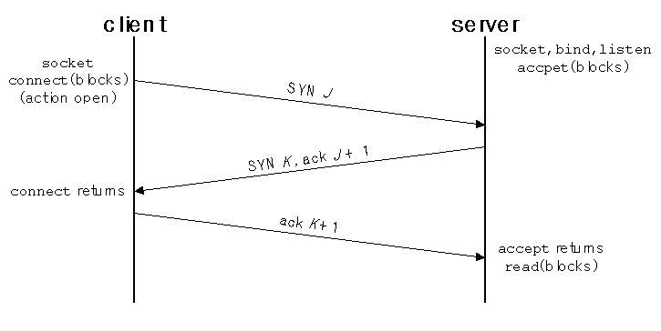
11.2.4 TCP流通信
连接建立过程

Slide 20
11.2.4 TCP流通信
客户和服务器的套接字对由一对流相连接，每个方向一个流
每个套接字都有一个输入流，一个输出流
进程对中的任何一个进程都可以通过将信息写入它的输出流来发送信息给另外一个进程，而另一个进程可以通过读取它的输入流来获得信息
当一个应用close一个套接字时，表示它不再写任何数据到它的输出流。输出缓冲区的中所有数据被送到流的另一端，放在目的地套接字的队列中，并指明流已断开。

Slide 21
11.2.4 TCP流通信
流通信的相关问题
数据项匹配（matching of dataitem）
两个通信进程需要对流上传送的数据内容达成一致
阻塞(blocking)
写入流的数据保存在目的地套接字队列中，当进程试图从输入通道读取数据时，它将直接从队列中获得数据或一直阻塞直到队列中有可用的数据为止。
线程(thread)
当服务器接受连接时，它通常创建一个新线程用于与新客户通信。

Slide 22
11.2.4 TCP流通信
故障模型
通信完整性保障
使用校验和检查并丢弃损坏的数据包
使用序列号检测和丢弃重复的数据包
通信有效性保障
使用超时和重传来处理丢失的包
如果连接上的包丢失超过了限制以及连接一对通信的进程的网络不稳定或严重阻塞，那么负责发送消息的TCP软件将收不到确认，这种情况持续一段时间后，TCP就会声明该连接中断。
连接中断后，会造成如下后果：
使用连接的进程不能区分是网络故障还是另一端进程故障
通信进程不能区分最近它们发送的消息是否已被接收

Slide 23
11.2.4 TCP流通信
TCP的使用
在TCP连接上经常使用的服务，使用保留端口号
HTTP：80
FTP：21
TELNET：23
SMTP：25

Slide 24
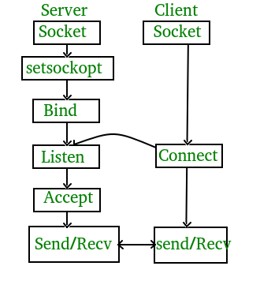
11.2.4 TCP流通信

Slide 25
TCP server makes a connection for client and then echoes the client’s request
// Driver function
int main()
{
int sockfd, connfd, len;
struct sockaddr_in servaddr, cli;
// socket create and verification
sockfd = socket(AF_INET, SOCK_STREAM, 0);
if (sockfd == -1) {
printf("socket creation failed...\n");
exit(0);
}
else
printf("Socket successfully created..\n");
bzero(&servaddr, sizeof(servaddr));
// assign IP, PORT
servaddr.sin_family = AF_INET;
servaddr.sin_addr.s_addr = htonl(INADDR_ANY);
servaddr.sin_port = htons(PORT);
// Binding newly created socket to given IP and verification
if ((bind(sockfd, (SA*)&servaddr, sizeof(servaddr))) != 0) {
printf("socket bind failed...\n");
exit(0);
}
// Now server is ready to listen and verification
if ((listen(sockfd, 5)) != 0) {
printf("Listen failed...\n");
exit(0);
}
len = sizeof(cli);
// Accept the data packet from client and verification
connfd = accept(sockfd, (SA*)&cli, &len);
// Function for chatting between client and server
func(connfd);
// After chatting close the socket
close(sockfd);
}
#include <stdio.h>
#include <netdb.h>
#include <netinet/in.h>
#include <stdlib.h>
#include <string.h>
#include <sys/socket.h>
#include <sys/types.h>
#include <unistd.h> // read(), write(), close()
#define MAX 80
#define PORT 8080
#define SA struct sockaddr
// Function designed for chat between client and server.
void func(int connfd)
{
char buff[MAX];
int n;
// infinite loop for chat
for (;;) {
bzero(buff, MAX);
// read the message from client and copy it in buffer
read(connfd, buff, sizeof(buff));
// print buffer which contains the client contents
printf("From client: %s\t To client : ", buff);
bzero(buff, MAX);
n = 0;
// copy server message in the buffer
while ((buff[n++] = getchar()) != '\n')
;
// and send that buffer to client
write(connfd, buff, sizeof(buff));
// if msg contains "Exit" then server exit and chat ended.
if (strncmp("exit", buff, 4) == 0) {
printf("Server Exit...\n");
break;
}
}
}

Slide 26
TCP client
int main()
{
int sockfd, connfd;
struct sockaddr_in servaddr, cli;
// socket create and verification
sockfd = socket(AF_INET, SOCK_STREAM, 0);
if (sockfd == -1) {
printf("socket creation failed...\n");
exit(0);
}
else
printf("Socket successfully created..\n");
bzero(&servaddr, sizeof(servaddr));
// assign IP, PORT
servaddr.sin_family = AF_INET;
servaddr.sin_addr.s_addr = inet_addr("127.0.0.1");
servaddr.sin_port = htons(PORT);
// connect the client socket to server socket
if (connect(sockfd, (SA*)&servaddr, sizeof(servaddr))
!= 0) {
printf("connection with the server failed...\n");
exit(0);
}
else
printf("connected to the server..\n");
// function for chat
func(sockfd);
// close the socket
close(sockfd);
}
#include <arpa/inet.h> // inet_addr()
#include <netdb.h>
#include <stdio.h>
#include <stdlib.h>
#include <string.h>
#include <strings.h> // bzero()
#include <sys/socket.h>
#include <unistd.h> // read(), write(), close()
#define MAX 80
#define PORT 8080
#define SA struct sockaddr
void func(int sockfd)
{
char buff[MAX];
int n;
for (;;) {
bzero(buff, sizeof(buff));
printf("Enter the string : ");
n = 0;
while ((buff[n++] = getchar()) != '\n')
;
write(sockfd, buff, sizeof(buff));
bzero(buff, sizeof(buff));
read(sockfd, buff, sizeof(buff));
printf("From Server : %s", buff);
if ((strncmp(buff, "exit", 4)) == 0) {
printf("Client Exit...\n");
break;
}
}
}

Slide 27
11.2.4 TCP流通信
TCP协议的API源于BSD 4.x UNIX，它提供了可读写的字节流。
流抽象可以隐藏网络的下列特征：
消息大小（message size）
消息丢失（lost message）
流控制（flow control）
消息重复和排序（message duplicate and ordering）
消息的目的地（message destination）

Slide 28
11.3 外部数据表示和编码
存储在运行的程序中的信息都表示成数据结构，而消息中的信息由字节序列组成
不论使用何种通信形式，数据结构在传输时都必须转换成字节序列，到达目的地后再重构
在消息中传送的单个简单数据项可以是不同类型的数据值
不是所有的计算机都以同样的顺序存储整数这样的简单值
大数法、小数法
浮点数的表示也随体系结构不同而不同
用于表示字符的代码集不同
ASCII
Unicode

Slide 29
11.3 外部数据表示和编码
下列方法可以用于两台计算机交换数据值：
值在传送前先转换成一致的外部数据，然后在接收端转换成本地格式
值按照发送端格式传送，同时传送所使用格式的标志，接收方进行转换
注意：字节本身在传送过程中是不改变的；任何能作为参数或作为结果返回的数据类型必须被转换为字节序列。
表示数据结构和简单值的一致标准称为外部数据表示（external data representation）

Slide 30
11.3 外部数据表示和编码
编码(marshalling)是将多个数据项组成合适消息传送的格式的过程
解码(unmarshalling)是在消息到达后分解消息，在目的地生成相等的数据项的过程
本节中我们讨论三种外部数据表示和编码方法
CORBA的公共数据表示
Java的对象序列化
XML（可扩展标记语言）
此外，Google采用协议缓冲区(protocol buffer)，JSON(JavaScript Object Notation)也是近年来常用的外部数据表示方法
Notes:
CORBA，JAVA由中间件完成，XML需要程序员
CORBA，JAVA转换为二进制，XML为纯文本

Slide 31
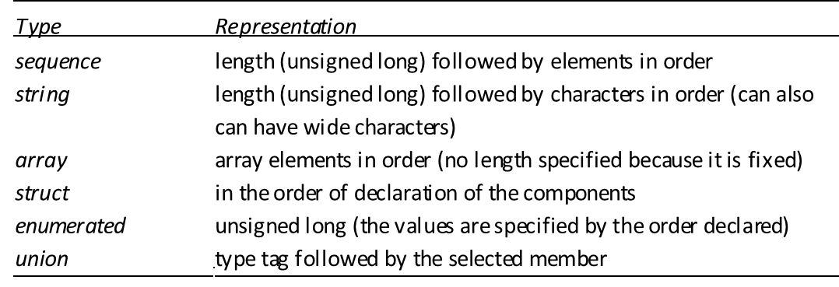
11.3.1 COBRA的公共数据表示
CORBA的公共数据表示（Common Data Representation, CDR）是CORBA 2.0定义的外部数据表示。
CDR能表示所有在CORBA远程调用中用作参数和返回值的数据类型
15种简单类型（short，long，unsigned short，…）
1套复合类型

Slide 32
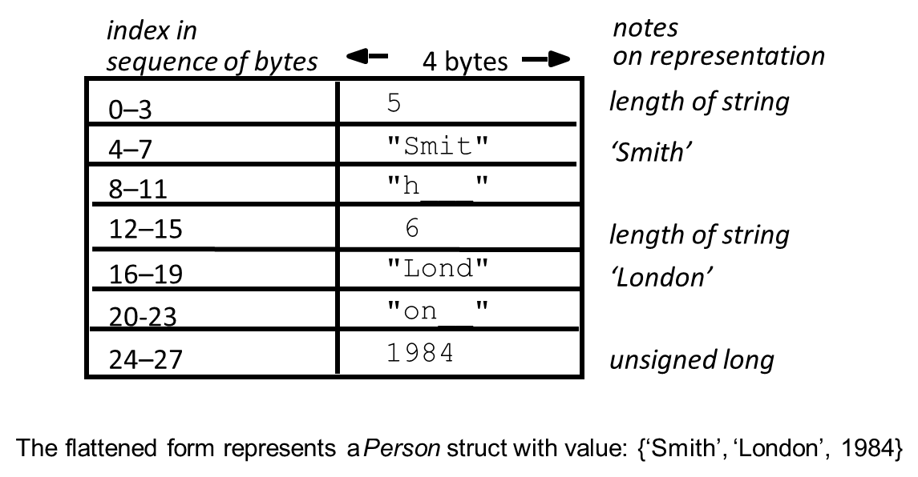
11.3.1 COBRA的公共数据表示
基础类型（Primitive）：
CDR定义了大序法排序和小序法排序的表示
值按照发送端消息中指定的顺序传送
接收端如果要求不同的顺序就要进行翻译
结构化类型（Constructed Types）：
组成每个结构化类型的简单类型值按特定的顺序加到字节序列中
Figure 4.8 CORBA CDR message

Slide 33
11.3.1 COBRA的公共数据表示
CORBA中的编码
根据在消息中传送的数据项类型的规约，可以自动生成编码操作
数据结构的类型和基本数据类型用CORBA IDL描述
CORBA接口编译器根据远程方法的参数类型和结果类型的定义为参数和结果生成适当的编码和解码操作
struct person{
string name;
string place;
unsinged long year;
};

Slide 34
11.3.2 Java对象序列化
在Java RMI中，对象和简单数据值都可以作为方法调用的参数和结果传递。一个对象是一个Java类的实例。
例如：CORBA IDL中定义的Person struct作用相当于Java类
上面的类表明实现了Serializable接口，该接口没有方法，意味着它的实例能够序列化
Public class Person implements Serializable{
private String name;
private String place;
private int year;
public Person(String aName, String aPlace, int aYear){
name = aName;
place = aPlace;
year = aYear;
}
}

Slide 35
11.3.2 Java对象序列化
在Java中，serialization指的是将一个对象或者一组关联的对象打平成适合于磁盘存储或消息传送的串行格式，例如：RMI中的参数或结果
解序列化是指从串行格式中恢复对象或一组对象的状态
假设：解序列化进程事先不知道序列化格式中对象的类型
需要将关于每个对象类的一些信息包含在序列化格式中，使得解序列化时能装载恰当的类
类信息由类名和版本号组成，当类有大的改动时要修改版本号
可以由程序员设置
也可以自动根据类名和它的实例变量、方法和接口的名字的Hash值计算
解序列化对象的进程能检查它的类版本是否正确

Slide 36
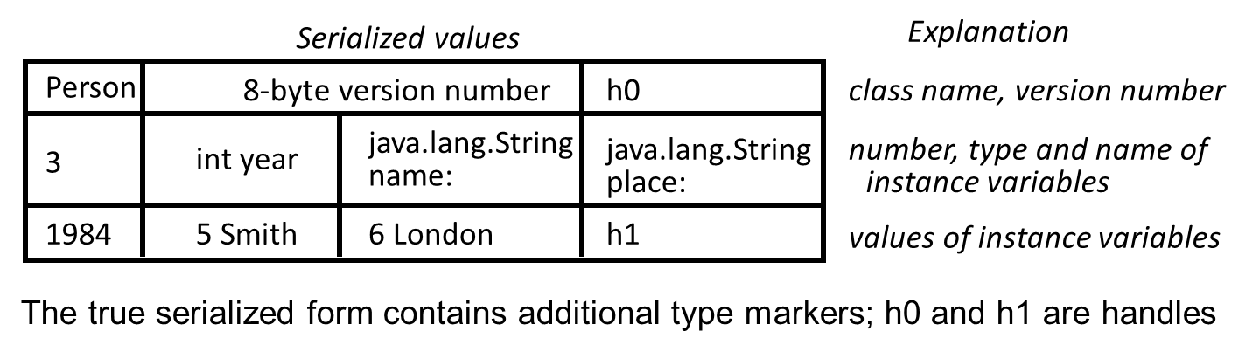
11.3.2 Java对象序列化
对象序列化是一个递归过程
整型、字符型、字节等基本类型实例变量可以通过ObjectOutputStream类来写成一个可移植的二进制格式。
字符串和字符使用writeUTF方法写入
Person p = new Person(“smith”, ”London”, 1984)
Figure 4.9 Indication of Java serialized form

Slide 37
11.3.3 可扩展标记语言
可扩展标记语言（Extensible Markup Language， XML）
XML和HTML都是从SGML（标准化的通用标记语言）派生出来的
XML数据项以“标记”串做标签，标记用于描述数据的逻辑结构，并将属性—值对与逻辑结构关联起来。
XML可用于实现客户与Web服务的通信以及定义Web服务的接口和其他属性
XML是可扩展的，这意味着用户能定义自己的标记
XML文档是文本形式存储的
使得XML可以独立于某个平台
使用文本而不是二进制会使得消息内容变大

Slide 38
11.3.3 可扩展标记语言
XML元素和属性
Person结构的XML定义
元素：XML中元素是由匹配的
开始标记符和结束标记符包围的
字符数据组成
一个元素可以包含其他元素，使得XML具有表示层次的能力
属性：一个开始标记可以选择地包含关联的属性名和属性值
把哪些项表示成元素，哪些向表示成属性需要进行选择
名字：XML中的标记名和属性名通常以字母开始，也可以以下划线或冒号开始。名字首字符后可以是字母、数字、连字符、下划线、冒号或句号。名字中的字母是大小写区分的，以xml开始的名字是保留字
二进制数据：XML元素中所有信息必须表示成字符数据。
<person id="123456789">
<name>Smith</name>
<place>London</place>
<year>1984</year>
<!-- a comment -->
</person >
Notes:
1. Name的元素，person和name的嵌套

Slide 39
11.3.3 可扩展标记语言
解析和良构的文档
XML文档必须是良构的，即它的结构必须符合规则
开始标记必须都要有一个匹配的结束标记
所有的标记都要正确嵌套
每个XML文档必须有一个包围其他元素的根元素
CDATA：<, >, &等符合有特殊含义，如果XML元素重要使用，必须以特殊方式表示。
例如元素“King’s Cross”可以表示为
<place> King&apos Cross </place>
<place> <![CDATA[King’s Cross]]> </place>
XML序言：每个XML文档必须在它的第一行包含一个序言（prolog）。序言必须至少指定使用的XML版本。例如：
<?XML version=“1.0” encoding=“UTF-8” standalone=“yes”?>

Slide 40
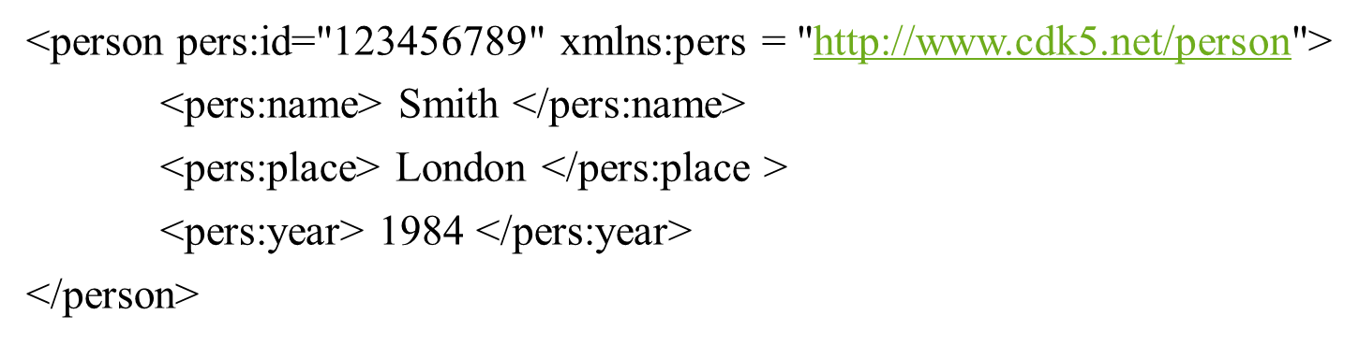
11.3.3 可扩展标记语言
XML命名空间
命名空间为设定名字的作用域提供了一个手段
一个XML的命名空间是具有一组元素类型和属性的一个名字集合，通过URL引用。其他XML文档可以通过引用名字空间的URL使用该名字空间。
利用XML名字空间的元素将名字空间指定成名为xmlns的属性，该属性的值是一个URL，指向包含名字空间定义的的文件。
例如：xmlns:pers=“http://www.cdk5.net/person”
Xmlns后面的名字可以作为一个前缀，指向某个命名空间，用于区分一个XML文档中的多个命名空间

Slide 41
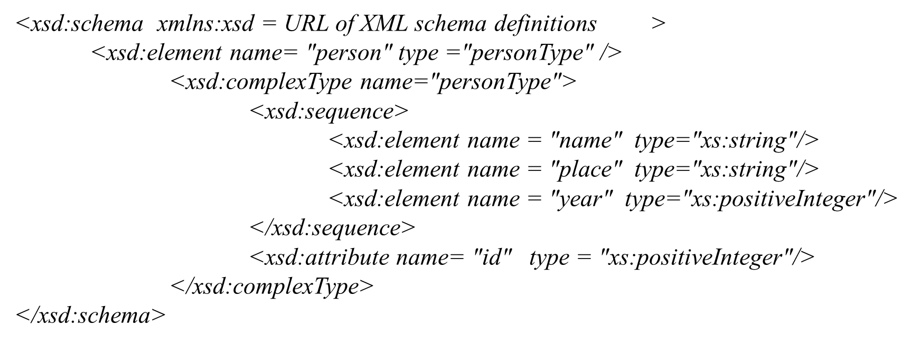
11.3.3 可扩展标记语言
XML模式（XML Schema）
一个XML模式定义了在文档中出现的元素和属性、元素如何嵌套、元素的顺序及个数、元素是否为空或能否包含文本等
对每个元素定义了类型和默认值
Figure 4.12 An XML schema for the Person structure

Slide 42
11.3.3 可扩展标记语言
文档类型定义（Document Type Definitions, DTD）：
作为XML 1.0 规约的一部分提供，用于定义XML文档的结构
DTD的语法与XML的其他部分不一致
定义是全局的，因此元素名不能重复
<!DOCTYPE note
[
<!ELEMENT note (to,from,heading,body)>
<!ELEMENT to (#PCDATA)>
<!ELEMENT from (#PCDATA)>
<!ELEMENT heading (#PCDATA)>
<!ELEMENT body (#PCDATA)>
]>
访问XML的API
XML解析器和生成器

Slide 43
11.4 远程过程调用和方法调用
远程过程调用范型
远程过程调用（RPC），将传统的过程调用模型扩展到分布式系统中。允许客户程序透明地调用在服务程序中的过程。
远程方法调用（RMI），基于对象的编程模型扩展，允许不用进程运行的对象通过其彼此通信。是对本地方法调用的扩展。

Slide 44
11.4 远程过程调用和方法调用
远程过程调用（RPC）是分布式计算的重大突破，使得分布式编程和传统编程相似，即实现了高级的分布透明性。
将传统的过程调用模型扩展到分布式环境方式实现。
在RPC中调用远程机器上的程序就像这些程序在本地的地址空间中一样。
底层RPC系统隐藏了分布式环境重要的部分，包括对参数和结果的编码和解码、消息传递以及保留过程调用要求的语义。
该概念由Birrell和Nelson在1984年首次提出

Slide 45
11.4.1 RPC的设计问题
在介绍RPC系统实现之前，我们首先对下面三个问题进行介绍：
1. RPC的编程风格---接口编程
2. 与RPC关联的调用语义
3. 透明性的关键问题和它如何与远程过程调用相关联

Slide 46
11.4.1 RPC的设计问题
接口编程
大多数现代编程语言提供了把一个程序组织成一系列能彼此通信的模块的方法。
模块间的通信可以依靠模块间的过程调用，或者直接访问另一个模块中的变量来实现。
为了控制模块之间可能的交互，必须为每一个模块定义显式的接口，模块接口指定可供其他模块访问的过程和变量。
实现后的模块隐藏了除接口之外的所有信息。只要模块接口保持相同，模块的实现就可以随意改变而不影响模块的使用。

Slide 47
11.4.1 RPC的设计问题
接口编程
分布式系统的接口
在分布式程序中，模块能够运行在不同的进程中
在客户/服务器模型中，每个服务器提供一个客户端可用的方法集合
例如：文件服务器能够提供读、写文件的方法
服务接口（Service Interface）涉及服务器提供的过程的说明、定义每个过程参数的格式
在分布式编程中，使用接口有很多好处
对于任何形式的模块化编程，程序员只需要关心服务接口提供的抽象而不需要求关注它们的实现细节
程序员无需知道实现服务的语言和底层平台
只要接口保持不变，实现可以改变，自然的支持软件的演化

Slide 48
11.4.1 RPC的设计问题
接口编程
分布式系统的接口
接口的定义受分布式底层的基础设施的影响
运行在某个进程的客户模块去访问另一个进程中模块的变量是不可能的。
本地过程调用使用参数传递机制，不适用于调用者和过程在不同进程中的情况。
不支持引用的传递。
当某个参数同时作为输入/输出参数时，在请求和应答消息中都必须传送它的值。
本地和远程模块的另外一个不同是，一个过程的内存地址对于一个远程过程是无效的。
内存地址不能作为参数和远程模块的调用结果返回
这些约束对于接口规范的定义语言有很重要的影响

Slide 49
11.4.1 RPC的设计问题
接口编程
接口定义语言（Interface definition languages, IDL）
RPC机制可以集成到某种编程语言中，只要该语言包含适当的定义接口的表示法，并准许将输入和输出参数映射成该语言中正常使用的参数。当一个分布式应用的所有部分都是用同一种语言编写时，该方法非常有效。然而，准许程序支持各种语言进行编写是十分有益的。
接口定义语言，准许以不同语言实现过程以便相互调用。
CORBA IDL中提供了一种定义接口的表示法，接口中操作的每个参数可以在类型声明之外附件输入或输出类型说明
// In file Person.idl
struct Person {
string name;
string place;
long year;
} ;
interface PersonList {
readonly attribute string listname;
void addPerson(in Person p) ;
void getPerson(in string name, out Person p);
long number();
};
Figure 5.8 CORBA IDL example

Slide 50
11.4.1 RPC的设计问题
RPC调用语义
RPC调用语义如下：
或许调用语义：远程方法可能执行一次或者根本不执行
故障类型：遗漏故障、系统崩溃
对可以接受偶然调用失败的系统是有用的
至少一次调用语义：调用者可能收到返回结果，也可能收到一个异常。收到返回结果的情况下，调用者知道该方法至少执行过一次
屏蔽了调用或结果消息的遗漏故障
故障类型：包含远程对象服务器故障、随机故障
至多一次调用语义：调用者可能收到返回结果，也可能收到一个异常。
收到返回结果的情况下，调用者知道该方法恰好执行过一次
异常信息则是通知调用者没有收到执行结果

Slide 51
11.4.1 RPC的设计问题
RPC调用语义
通过不同的方法来实现doOperation以提供不同的传输保证，主要选择有：
重发请求消息
是否要重发请求消息，直到接收到应答或者认定服务器已经出现故障
过滤重复消息
当启用重传请求的时候，是否要在服务器过滤掉重复的请求
重传结果
是否要在服务器上保存结果消息的历史，以便无须重新执行服务器上的操作就能重传丢失的结果
这些选择组合使用便导致了调用者所见到的远程调用可靠性的各种可能语义。

Slide 52
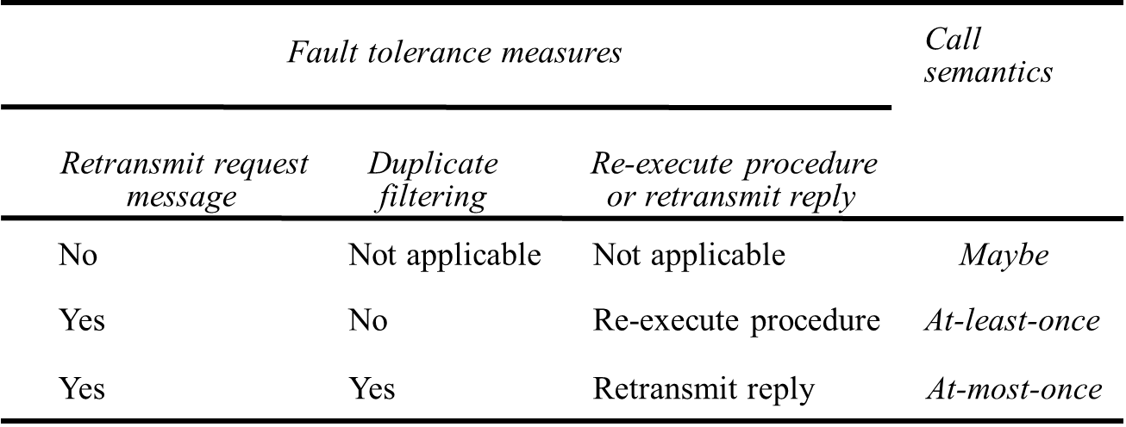
11.4.1 RPC的设计问题
RPC调用语义
Figure 5.9 Call semantics
注意：本地方法调用的语义是恰好一次

Slide 53
11.4.2 实例研究：Python RPC
from SimpleXMLRPCServer import SimpleXMLRPCServer def add(x, y): return x + y if __name__ == '__main__': s = SimpleXMLRPCServer(('127.0.0.1', 8080)) s.register_function(add) s.serve_forever() s是一个绑定了本地8080端口的服务器对象，register_function()方法将函数add注册到s中。serve_forever()启动服务器。 再给个客户端client.py：
from xmlrpclib import ServerProxy if __name__ == '__main__': s = ServerProxy("http://127.0.0.1:8080") print s.add(3,4)

Slide 54
11.4.2 实例研究：Python RPC
<?xml version='1.0' ?> <methodCall> <methodName> add </methodName> <params> <param> <value> <int> 3 </int> </value> </param> <param> <value> <int> 4 </int> </value> </param> </params> </methodCall>
<?xml version='1.0' ?> <methodResponse> <params> <param> <value> <int> 7 </int> </value> </param> </params> </methodResponse>

Slide 55
11.4.3 远程方法调用
远程方法调用（Remote Method Invocation，RMI）
与RPC紧密联系，RMI扩展到了分布式对象的范畴
访问对象能够调用位于潜在的远程对象上的方法
RPC和RMI的共性如下：
都支持接口编程
都是典型的基于请求—应答协议构造的，并提供一系列如最少一次、最多一次调用语义
都提供相似程度的透明性
RMI的特殊性：
程序员能够在分布式系统软件开发中使用所有面向对象编程的功能
基于面向对象系统中对象标识的概念，在基于RMI系统中的所有对象都有唯一的对象引用

Slide 56
11.4.3 RMI的设计问题
RMI在接口编程、调用语义和透明性水平上会遇到与RPC一样的问题
关键设计问题还涉及对象模型，尤其是实现从对象到分布式对象的转变

Slide 57
11.4.3 RMI的设计问题
对象模型
一个面向对象程序由相互交互的对象的集合组成，其中每个对象又由一组数据和一组方法组成。
一个对象和其他对象通信是通过调用其他对象的方法、传递参数和接收结果进行的。
对象能够封装它们的数据和方法代码
一些语言中，允许程序员定义其实例变量能被直接访问的对象
一个分布式对象系统中，对象的数据仅通过它们的方法访问

Slide 58
11.4.3 RMI的设计问题
分布式对象
对象的状态由它的实例变量组成。
在基于对象的范型中，程序的状态被划分为几个单独的部分，每个部分都与一个对象关联。因为基于对象的程序从逻辑上划分的，所以在分布式系统中可以很自然地将对象物理地分布在不同的进程或计算机中。
分布式对象系统可以采用客户---服务器体系结构
对象由服务器管理，它们的客户通过远程方法调用来调用它们的方法
在RMI中，客户调用一个对象方法的请求以消息的形式传送到管理该对象的服务器，通过在服务器端执行对象的方法来完成该调用，并将处理的结果通过另一个消息返回给客户。
考虑到会有一连串的相关调用，服务器中的对象也可以成为其他服务器中对象的客户。
分布式对象也可以采用其他体系结构模型。
例如：为了获得良好的容错性并提高性能，可以复制对象。
又比如，为了改善性能和可用性，可以迁移对象。

Slide 59
11.4.3 RMI的设计问题
将客户和服务器对象分布在不同的进程中，可以提高封装性。
一个对象的状态只能被该对象的方法访问，这意味着不可能让未经授权的方法作用于该对象状态
例如，不同计算机上的对象可能会并发RMI，这意味着可能会并发的访问一个对象，也可能出现访问冲突。然而，对象的数据只能由其自己的方法访问这一事实允许对象提供保护自身不遭受不正确访问的方法。
对异构系统而言，对象只能由其方法访问这个事实还有一个好处，即在不同场合使用不同的数据格式，使用RMI访问对象方法的客户不会注意到数据格式的不同

Slide 60
11.4.3 实例研究：Java RMI
Java RMI扩展了Java的对象模型，以便为Java语言中的分布式对象提供支持
它允许对象用与本地调用相同的语法调用远程对象上的方法。而且类型检查也等效地应用到本地调用和远程调用
发出远程调用的对象知道它的目标对象是远程的，因为它必须处理RemoteException；并且远程对象的实现者也知道它是远程的，因为它必须实现Remote接口

Slide 61
11.4.3 实例研究：Java RMI
用Java RMI进行分布式应用的编写相对来说较为容易，因为它是一个单语言系统---远程接口用Java语言实现。
如果使用一个多语言系统（如CORBA），程序员需要学习IDL，并理解它如何映像到实现语言中。
不过，即使在一个单语言系统中，远程对象的程序员也必须考虑它在并发环境下的行为

Slide 62
11.4.3 实例研究：Java RMI
共享白板
设计要求
允许一组用户共享一个绘图区域的分布式程序
该绘图区域可以包含图形对象：矩形、线、圆等
每个图形由一个用户绘制
服务器功能
为客户提供操作，用于把用户最新绘制的图形告诉服务器，并记录它接收到的所有图形。
让客户通过轮询服务器的方式获取由其他用户绘制的最新图形。
每当新图形到达的时候，版本号就递增，并赋予给该新图形。
让客户询问它的版本号和每个图形的版本号，以避免客户取得它们已经有的图形。

Slide 63
11.4.3 实例研究：Java RMI
Java RMI中的远程接口
远程接口通过扩展Java.rmi包中的Remote接口来定义
方法必须抛出RemoteException异常，但是也可以抛出特定于应用的异常
import java.rmi.*;
import java.util.Vector;
public interface Shape extends Remote {
int getVersion() throws RemoteException;
GraphicalObject getAllState() throws RemoteException; 1
}
public interface ShapeList extends Remote {
Shape newShape(GraphicalObject g) throws RemoteException; 2
Vector allShapes() throws RemoteException;
int getVersion() throws RemoteException;
}
Figure 5.16 Java Remote interfaces Shape and ShapeList

Slide 64
11.4.3 实例研究：Java RMI
传递参数和结果
Java RMI中假定方法的参数为输入型参数，而方法的结果为输出型参数
任何可序列化的对象都能作为Java RMI中的参数和结果传递
所有的简单类型和远程对象都是可序列化的
在必要的时候，作为参数和结果值的类可以由RMI系统下载给接收者
传递远程对象
当将参数或者结果值类型定义为远程接口的时候，相应的参数或者结果总是作为远程对象引用传递
传递非远程对象
所有可序列化的非远程 对象是在复制之后以值方式传递
当一个对象以值传递时，就要在接收者的进程中创建一个新的对象。这个新对象的方法可以在本地调用，但这可能导致它的状态与发送者进程中原来的对象状态不同

Slide 65
11.4.3 实例研究：Java RMI
RMIregistry
JAVA RMI的绑定程序
RMIregistry的一个实例必须运行在每个驻留了远程对象的服务器计算机
它维护着一张表，将文本格式的URL风格的名字映像到驻留在该计算机上的远程对象引用
它通过Naming类的方法来存取，Naming类的方法以一个URL格式的字符串作为参数
//computeName:port/objectName
其中computeName和port指向RMIregistry地址，如果它们被省略，就被认为是本地计算机默认端口

Slide 66
11.4.3 实例研究：Java RMI
RMIregistry
void rebind (String name, Remote obj)
This method is used by a server to register the identifier of a remote object by
name, as shown in Figure 15.18, line 3.
void bind (String name, Remote obj)
This method can alternatively be used by a server to register a remote object by
name, but if the name is already bound to a remote object reference an
exception is thrown.
void unbind (String name, Remote obj)
This method removes a binding.
Remote lookup(String name)
This method is used by clients to look up a remote object by name, as shown in
Figure 5.20 line 1. A remote object reference is returned.
String [] list()
This method returns an array of Strings containing the names bound in the registry.
Figure 5.17 The Naming class of Java RMIregistry

Slide 67
11.4.3 创建客户和服务器程序
白板服务器程序
把每种图形表示成一个实现Shape接口的伺服器
拥有图形对象的状态和版本号
实现ShapeList接口的伺服器代表它的图形集，并把图形集放在Vector中
服务器包含一个main方法和一个伺服器类（Servant）

Slide 68
Figure 5.18 Java class ShapeListServer with main method
import java.rmi.*;
public class ShapeListServer{
public static void main(String args[]){
System.setSecurityManager(new RMISecurityManager());
try{
ShapeList aShapeList = new ShapeListServant(); 1
Naming.rebind("Shape List", aShapeList ); 2
System.out.println("ShapeList server ready");
}catch(Exception e) {
System.out.println("ShapeList server main " + e.getMessage());}
}
}
Instructor’s Guide for Coulouris, Dollimore, Kindberg and Blair, Distributed Systems: Concepts and Design Edn. 5 © Pearson Education 2012

Slide 69
Figure 5.19 Java class ShapeListServant implements interface ShapeList
import java.rmi.*;
import java.rmi.server.UnicastRemoteObject;
import java.util.Vector;
public class ShapeListServant extends UnicastRemoteObject implements ShapeList {
private Vector theList; // contains the list of Shapes
private int version;
public ShapeListServant()throws RemoteException{...}
public Shape newShape(GraphicalObject g) throws RemoteException { 1
version++;
Shape s = new ShapeServant( g, version); 2
theList.addElement(s);
return s;
}
public Vector allShapes()throws RemoteException{...}
public int getVersion() throws RemoteException { ... }
}
Instructor’s Guide for Coulouris, Dollimore, Kindberg and Blair, Distributed Systems: Concepts and Design Edn. 5 © Pearson Education 2012

Slide 70
11.4.3 创建客户和服务器程序
白板客户程序
import java.rmi.*;
import java.rmi.server.*;
import java.util.Vector;
public class ShapeListClient{
public static void main(String args[]){
System.setSecurityManager(new RMISecurityManager());
ShapeList aShapeList = null;
try{
aShapeList = (ShapeList) Naming.lookup("//bruno.ShapeList") ; 1
Vector sList = aShapeList.allShapes(); 2
} catch(RemoteException e) {System.out.println(e.getMessage());
}catch(Exception e) {System.out.println("Client: " + e.getMessage());}
}
}
Figure 5.20 Java client of ShapeList

Slide 71
11.5 MPI编程
Massage Passing Interface: 是消息传递函数库的标准规范，由MPI论坛开发，支持Fortran和C
一种库描述，不是一种语言。共有上百个函数调用接口，在Fortran和C语言中可以直接对这些函数进行调用
MPI是一种标准或规范的代表，而不是特指某一个对它的具体实现
具体的实现版本包括：OpenMPI、MPICH2等
MPI是一种消息传递编程模型，并成为这种编程模型的代表和事实上的标准

Slide 72
11.5 MPI编程
MPI核心概念
进程识别：每个进程有一个唯一的非负数用于进程识别。通常使用MPI_COMM_WORLD 符号常量进行标识
消息路由：MPI通过使用套接字或者共享缓冲器将消息传递到目的进程
消息缓冲：一旦一条消息由发出端发出，直到它到达目的地址它才通常被MPI缓存
数据整理：通过转化数据的表示以适用消息的目的地址（例如，高字节序和低字节序）

Slide 73
11.5 MPI编程
Hello world(C)
#include <stdio.h>
#include "mpi.h“
main(
int argc,
char *argv[] )
{
MPI_Init( &argc, &argv );
printf( "Hello, world!\n" );
MPI_Finalize();
}

Slide 74
11.5 MPI编程
int MPI_Init(int *argc, char **argv)
MPI_INIT(IERROR)
MPI_INIT是MPI程序的第一个调用，它完成MPI程序的所有初始化工作。所有的MPI程序的第一条可执行语句都是这条语句。
启动MPI环境,标志并行代码的开始.
并行代码之前,第一个mpi函数(除MPI_Initialized()外).
要求main必须带参数运行,否则出错.

Slide 75
11.5 MPI编程
int MPI_Finalize(void)
MPI_FINALIZE(IERROR)
MPI_FINALIZE是MPI程序的最后一个调用，它结束MPI程序的运行，它是MPI程序的最后一条可执行语句，否则程序的运行结果是不可预知的。
标志并行代码的结束,结束除主进程外其它进程.
之后串行代码仍可在主进程(rank = 0)上运行(如果必须).

Slide 76
11.5 MPI编程
mpicc –o hello hello.c
生成hello的可执行代码
mpirun –np 4 hello
4 指定np的实参,表示进程数,由用户指定
hello 要运行的MPI并行程序.

Slide 77
11.5 MPI编程
:运行我们的MPI程序!
[dair@node01 ~]$ mpicc -o hello hello.c
[dair@node01 ~]$ ./hello ()
[0] Aborting program ! Could not create p4 procgroup. Possible missing fileor program started without mpirun.
[dair@node01 ~]$ mpirun -np 4 hello ()
Hello World!
Hello World!
Hello World!
Hello World!
[dair@node01 ~]$

Slide 78
11.5 MPI编程
Hello是如何被执行的?
SPMD: Single Program Multiple Data(SIMD)
::::
#include "mpi.h"
#include <stdio.h>
main(
int argc,
char *argv[] )
{
MPI_Init( &argc, &argv );
printf( "Hello, world!\n" );
MPI_Finalize();
}
#include "mpi.h"
#include <stdio.h>
main(
int argc,
char *argv[] )
{
MPI_Init( &argc, &argv );
printf( "Hello, world!\n" );
MPI_Finalize();
}
rsh\ssh
#include "mpi.h"
#include <stdio.h>
main(
int argc,
char *argv[] )
{
MPI_Init( &argc, &argv );
printf( "Hello, world!\n" );
MPI_Finalize();
}
#include "mpi.h"
#include <stdio.h>
main(
int argc,
char *argv[] )
{
MPI_Init( &argc, &argv );
printf( "Hello, world!\n" );
MPI_Finalize();
}
#include "mpi.h"
#include <stdio.h>
main(
int argc,
char *argv[] )
{
MPI_Init( &argc, &argv );
printf( "Hello, world!\n" );
MPI_Finalize();
}
Hello World!
Hello World!
Hello World!
Hello World!

Slide 79
11.5 MPI编程
:开始写MPI并行程序 —Comm_size和Comm_rank
在写MPI程序时，我们常需要知道以下两个问题的答案：
任务由多少个进程来进行并行计算？
我是哪一个进程?

Slide 80
11.5 MPI编程
MPI 提供了下列函数来回答这些问题：
用MPI_Comm_size 获得进程个数 p
int MPI_Comm_size(MPI_Comm comm, int *size);
用MPI_Comm_rank 获得进程的一个叫rank的值，该 rank值为0到p-1间的整数,相当于进程的ID
int MPI_Comm_rank(MPI_Comm comm, int *rank);

Slide 81
11.5 MPI编程
更新的Hello World(c)
#include <stdio.h>
#include "mpi.h"
main( int argc, char *argv[] )
{
int myid, numprocs;
MPI_Init( &argc, &argv );
MPI_Comm_rank( MPI_COMM_WORLD, &myid );
MPI_Comm_size( MPI_COMM_WORLD, &numprocs );
printf(“I am %d of %d\n", myid, numprocs );
MPI_Finalize();
}

Slide 82
11.5 MPI编程
运行结果
[dair@node01 ~]$ mpicc –o hello1 hello1.c
[dair@node01 ~]$ mpirun -np 4 hello1
I am 0 of 4
I am 1 of 4
I am 2 of 4
I am 3 of 4
[dair@node01 ~]$

Slide 83
11.5 MPI编程
MPI并行通信程序 --Send和Recv
Greeting执行过程

Slide 84
11.5 MPI编程
有消息传递greetings(c)
#include <stdio.h>
#include "mpi.h"
main(int argc, char* argv[])
{
int numprocs, myid, source;
MPI_Status status;
char message[100];
MPI_Init(&argc, &argv);
MPI_Comm_rank(MPI_COMM_WORLD, &myid);
MPI_Comm_size(MPI_COMM_WORLD, &numprocs);

Slide 85
11.5 MPI编程
有消息传递greetings
if (myid != 0) {
strcpy(message, "Hello World!");
MPI_Send(message,strlen(message)+1, MPI_CHAR, 0,99, MPI_COMM_WORLD);
} else {/* myid == 0 */
for (source = 1; source < numprocs; source++) {
MPI_Recv(message, 100, MPI_CHAR, source, 99, MPI_COMM_WORLD, &status);
printf("%s\n", message);
}
}
MPI_Finalize();
} /* end main */

Slide 86
11.5 MPI编程
Blocking Send
int MPI_Send(void* buf, int count, MPI_Datatype datatype, int dest, int tag, MPI_Comm comm);
IN buf 发送缓冲区的起始地址
IN count 要发送信息的元素个数
IN datatype 发送信息的数据类型
IN dest 目标进程的rank值
IN tag 消息标签
IN comm 通信域

Slide 87
11.5 MPI编程
Blocking Receive
int MPI_Recv(void* buf, int count, MPI_Datatype datatype, int source, int tag, MPI_Comm comm, MPI_Status *status);
OUT buf 发送缓冲区的起始地址
IN count 要发送信息的元素个数
IN datatype 发送信息的数据类型
IN dest 目标进程的rank值
IN tag 消息标签
IN comm 通信域
OUT status status对象,包含实际接收到的消息的有关信息

Slide 88
11.5 MPI编程
解剖greetings程序
头文件: mpi.h/mpif.h.
int MPI_Init(int *argc, char ***argv)
启动MPI环境,标志并行代码的开始.
并行代码之前,第一个mpi函数(除MPI_Initialize()外).
要求main必须带参数运行,否则出错.
通信域(通信空间): MPI_COMM_WORLD：
一个通信空间是一个进程组和一个上下文的组合.上下文可看作为组的超级标签,用于区分不同的通信域.
在执行函数MPI_Init之后,一个MPI程序的所有进程形成一个缺省的组,这个组的通信域即被写作MPI_COMM_WORLD.
该参数是MPI通信操作函数中必不可少的参数,用于限定参加通信的进程的范围.

Slide 89
11.5 MPI编程
解剖greetings程序
int MPI_Comm_size ( MPI_Comm comm, int *size )
获得通信空间comm中规定的组包含的进程的数量.
指定一个communicator,也指定了一组共享该空间的进程, 这些进程组成该communicator的group.
int MPI_Comm_rank ( MPI_Comm comm, int *rank )
得到本进程在通信空间中的rank值,即在组中的逻辑编号(从0开始).
int MPI_Finalize()
标志并行代码的结束,结束除主进程外其它进程.
之后串行代码仍可在主进程(rank = 0)上运行(如果必须).

Slide 90
分析greetings
#include <stdio.h>
#include "mpi.h“
main(int argc, char* argv[])
{
int numprocs; /*进程数,该变量为各处理器中的同名变量, 存储是分布的 */
int myid; /*我的进程ID,存储也是分布的 */
MPI_Status status; /*消息接收状态变量,存储也是分布的 */
char message[100]; /*消息buffer,存储也是分布的 */
/*初始化MPI*/
MPI_Init(&argc, &argv);
/*该函数被各进程各调用一次,得到自己的进程rank值*/
MPI_Comm_rank(MPI_COMM_WORLD, &myid);
/*该函数被各进程各调用一次,得到进程数*/
MPI_Comm_size(MPI_COMM_WORLD, &numprocs);

Slide 91
分析greetings
if (myid != 0)
{
/*建立消息*/
sprintf(message, "Greetings from process %d!",myid);
/* 发送长度取strlen(message)+1,使\0也一同发送出去*/
MPI_Send(message,strlen(message)+1, MPI_CHAR, 0,99,MPI_COMM_WORLD);
}
else
{ /* my_rank == 0 */
for (source = 1; source < numprocs; source++)
{
MPI_Recv(message, 100, MPI_CHAR, source, 99, MPI_COMM_WORLD,&status);
printf(“%s\n", message);
}
}
/*关闭MPI,标志并行代码段的结束*/
MPI_Finalize();
} /* End main */

Slide 92
Greetings执行过程
假设进程数为3
(进程0) (进程1) (进程2)
(rank=0) (rank=1) (rank=2)
.
.
Recv();
.
.
Recv();
.
.
.
.
.
Send();
.
.
.
.
.
.
Send()
.
.
.
?
%
问题:进程1和2谁先开始发送消息?谁先完成发送？

Slide 93
运行greetings
[dair@node01 ~]$ mpicc –o greeting greeting.c
[dair@node01 ~]$ mpirun -np 4 greeting
Greetings from process 1!
Greetings from process 2!
Greetings from process 3!
[dair@node01 ~]$
计算机打印字符
我们输入的命令

Slide 94
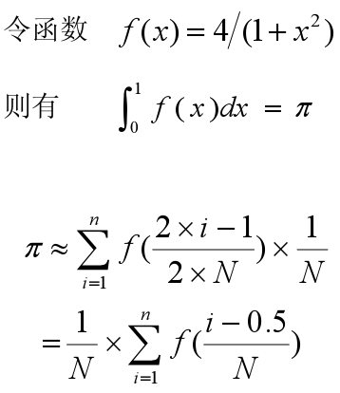
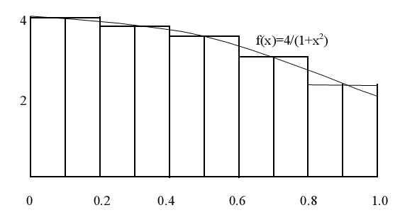
实例分析:求PI

Slide 95
串行代码
h=1.0/(double)n;
sum=0.0;
for (i=1; i<=n; i++) {
x=h*((double)i – 0.5);
sum += f(x);
}
pi=h*sum;
double f(double a)
{
return (4.0/(1.0+a*a));
}

Slide 96
并行代码
h=1.0/(double)n;
sum=0.0;
for (i=myid+1; i<=n; i+=numprocs) {
x=h*((double)i – 0.5);
sum += f(x);
}
mypi=h*sum;
MPI_Reduce(&mypi, &pi, 1, MPI_DOUBLE, MPI_SUM, 0, MPI_COMM_WORLD);
double f(double a)
{
return (4.0/(1.0+a*a));
}

Slide 97
cpi.c
#include "mpi.h"
#include <stdio.h>
#include <math.h>
double f( double );
double f( double a );
{
return (4.0 / (1.0 + a*a));
}

Slide 98
cpi.c
int main( int argc, char *argv[])
{ int done = 0, n, myid, numprocs, i;
double PI25DT = 3.141592653589793238462643;
double mypi, pi, h, sum, x;
double startwtime = 0.0, endwtime;
int namelen;
char processor_name[MPI_MAX_PROCESSOR_NAME];
MPI_Init(&argc,&argv);
MPI_Comm_size(MPI_COMM_WORLD,&numprocs);
MPI_Comm_rank(MPI_COMM_WORLD,&myid);
MPI_Get_processor_name(processor_name,&namelen);
fprintf(stderr,"Process %d on %s\n", myid, processor_name);

Slide 99
cpi.c
n = 0;
while (!done)
{
if (myid == 0)
{
if (n==0) n=100; else n=0;
startwtime = MPI_Wtime();
}
MPI_Bcast(&n, 1, MPI_INT, 0, MPI_COMM_WORLD); // 阻塞式广播
一个广播发生的时候，一个进程会把同样一份数据传递给一个 communicator 里的所有其他进程。根节点调用 MPI_Bcast 函数的时候，data 变量里的值会被发送到其他的节点上。当其他的节点调用 MPI_Bcast 的时候，data 变量会被赋值成从根节点接受到的数据。实现使用了一个树形广播算法来获得比较好的网络利用率。 阻塞式广播

Slide 100
cpi.c
if (n == 0)
done = 1;
else {
h = 1.0 / (double) n;
sum = 0.0;
for (i = myid + 1; i <= n; i += numprocs)
{
x = h * ((double)i - 0.5);
sum += f(x);
}
mypi = h * sum;

Slide 101
cpi.c
MPI_Reduce(&mypi, &pi, 1, MPI_DOUBLE, MPI_SUM, 0, MPI_COMM_WORLD);
if (myid == 0) {
printf("pi is approximately %.16f, Error is %.16f\n", pi, fabs(pi - PI25DT));
endwtime = MPI_Wtime();
printf("wall clock time = %f\n", endwtime-startwtime);
}
}
}
MPI_Finalize();
return 0;
}

Slide 102
Question?

